Slide 1
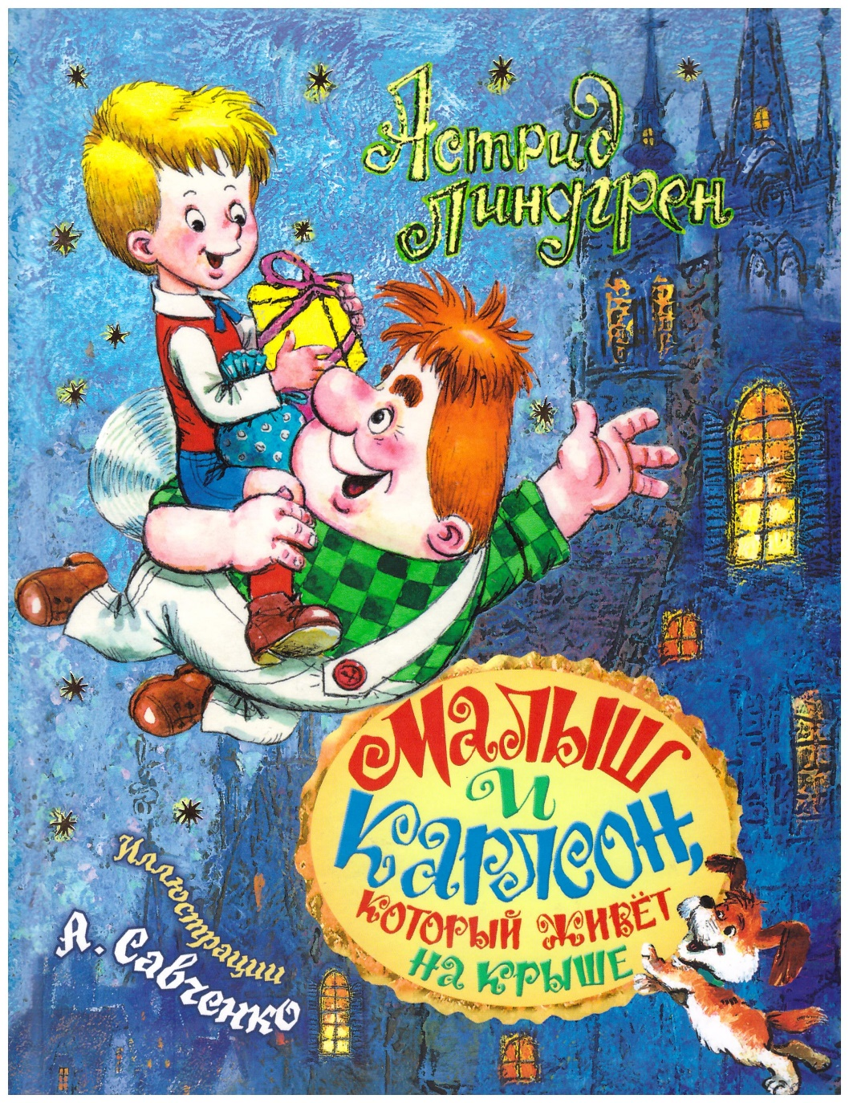
Дорогие ребята!
Хорошо ли вы знаете книжку
Астрид Линдгрен
« Малыш иКарлсон, который живет на крыше»?
Предлагаем вам ответить на вопросы
старт

Slide 2
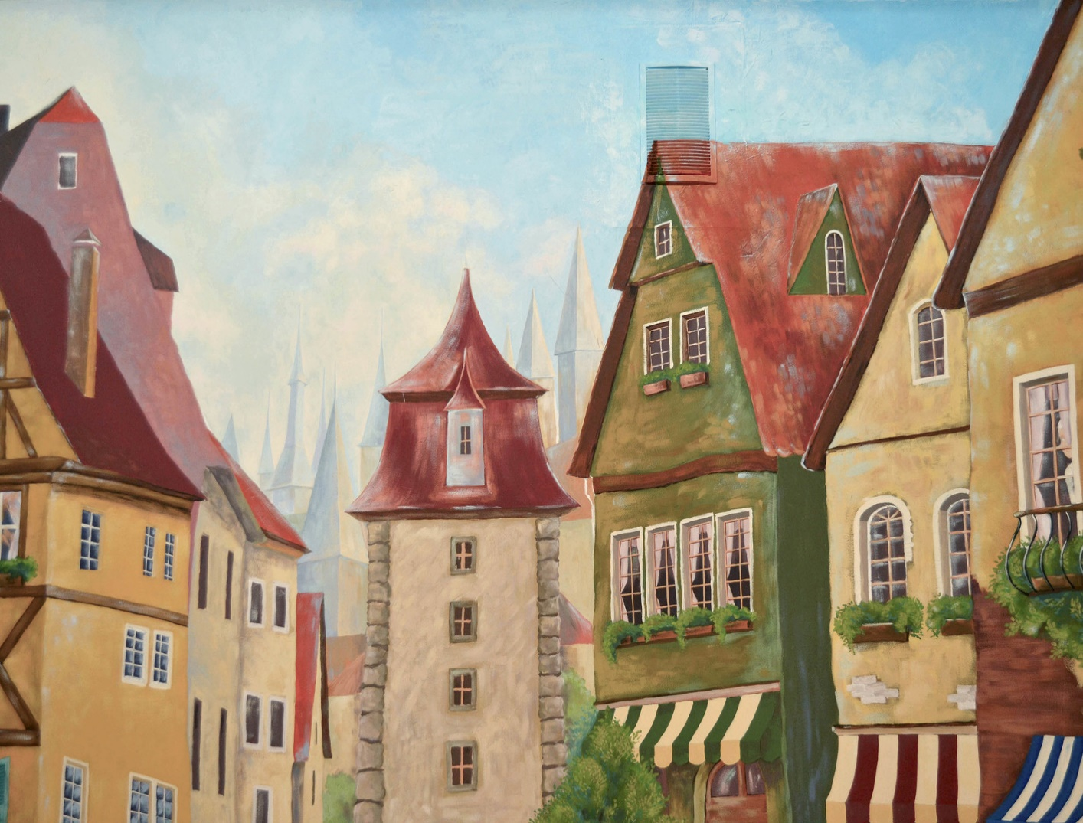
1.В какой стране живут Малыш и Карлсон?
Дания
Швейцария
Швеция

Slide 3
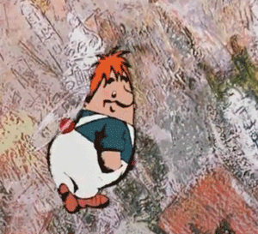
ПРАВИЛЬНО
Далее

Slide 4
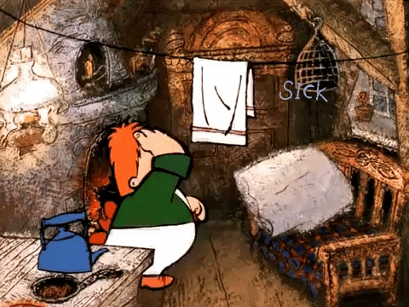
НЕ ПРАВИЛЬНО
Далее

Slide 5
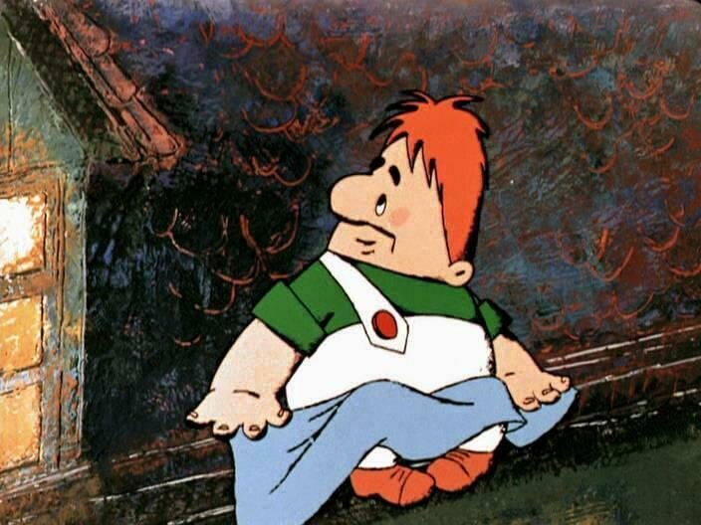
2.Почему дом, в котором жила семья Малыша был необыкновенным?
Был очень-очень высоким
На крыше дома жил Карлсон
Окна в доме были круглыми

Slide 6
ПРАВИЛЬНО
Далее

Slide 7
НЕ ПРАВИЛЬНО
Далее

Slide 8
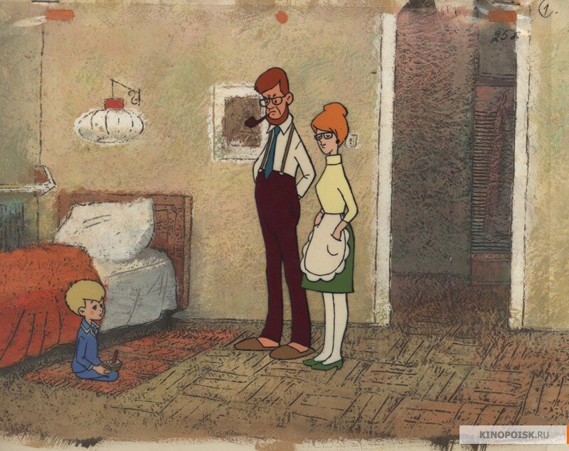
3. Из скольких человек состояла его семья?
Три
Пять
Шесть

Slide 9
ПРАВИЛЬНО
Далее

Slide 10
НЕ ПРАВИЛЬНО
Далее

Slide 11
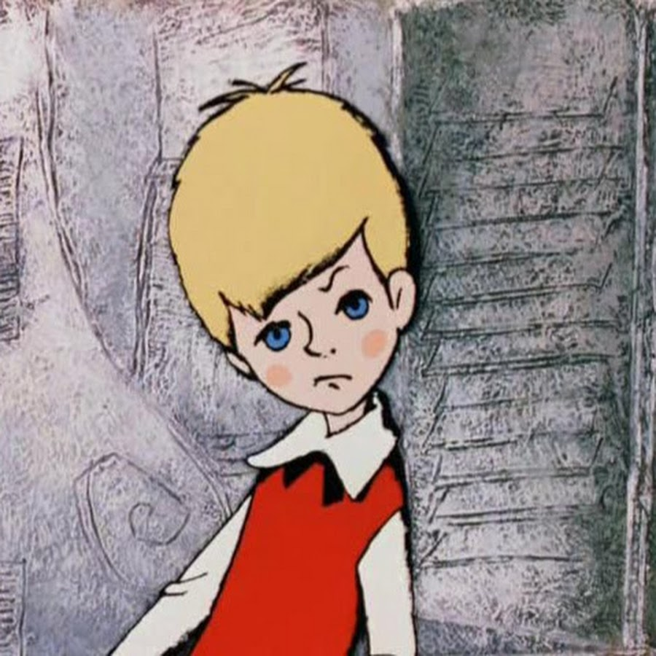
4.Как на самом деле звали Малыша?
Сванте Свантессон
Отто Маттисон
Дима Иванов

Slide 12
ПРАВИЛЬНО
Далее

Slide 13
НЕ ПРАВИЛЬНО
Далее

Slide 14
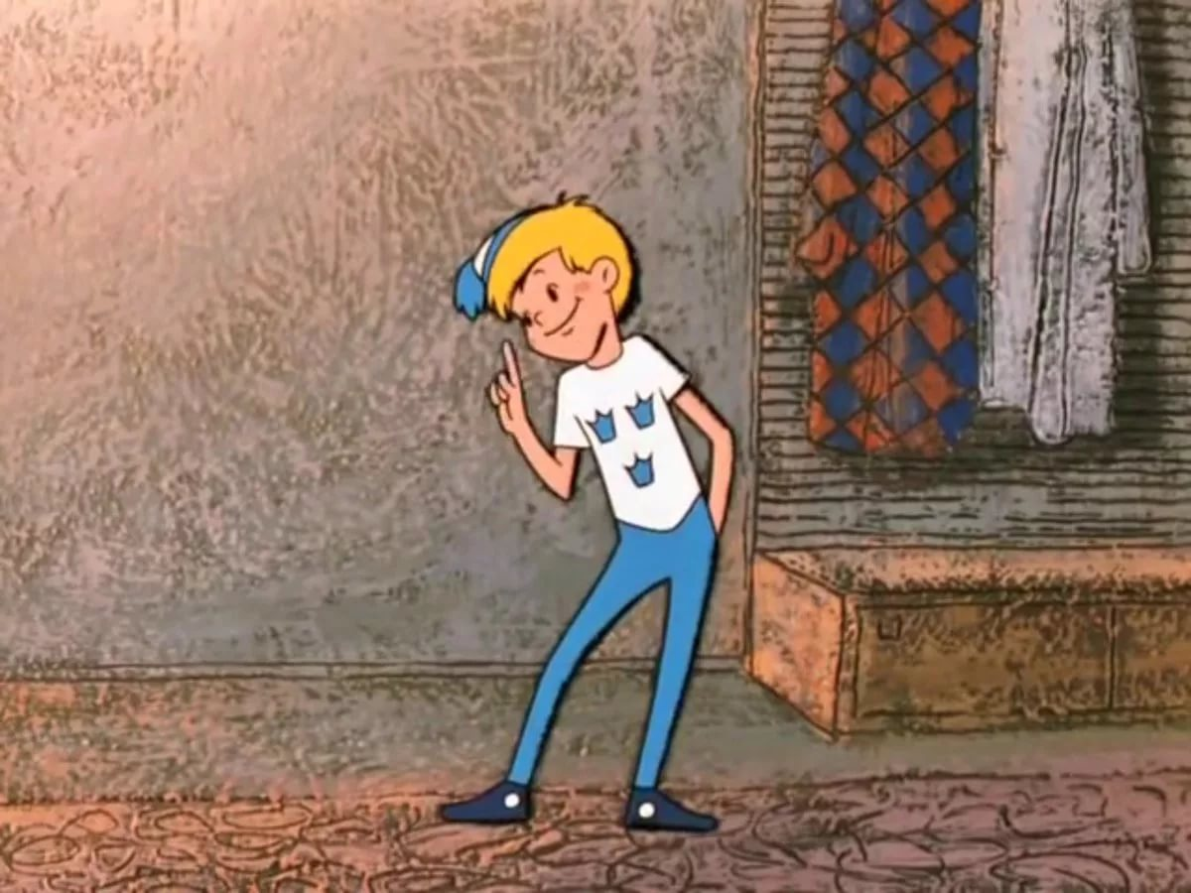
5.Как звали брата Малыша?
Бигль
Бетан
Боссе

Slide 15
ПРАВИЛЬНО
Далее

Slide 16
НЕ ПРАВИЛЬНО
Далее

Slide 17
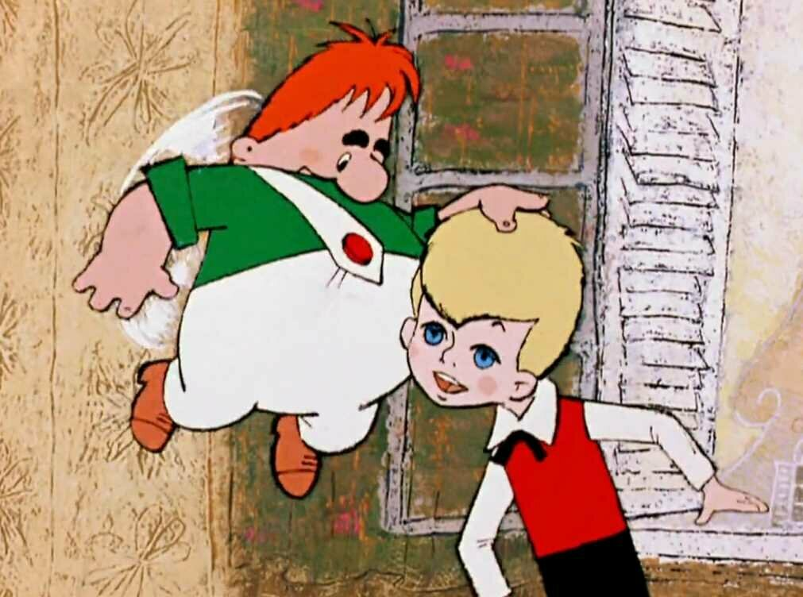
6.В какой день для Малыша, он познакомился с Карлсоном?
В день своего рождения
В неудачный день, когда не достает никакой радости
В обычный день, который ничем не отличается от других

Slide 18
ПРАВИЛЬНО
Далее

Slide 19
НЕ ПРАВИЛЬНО
Далее

Slide 20
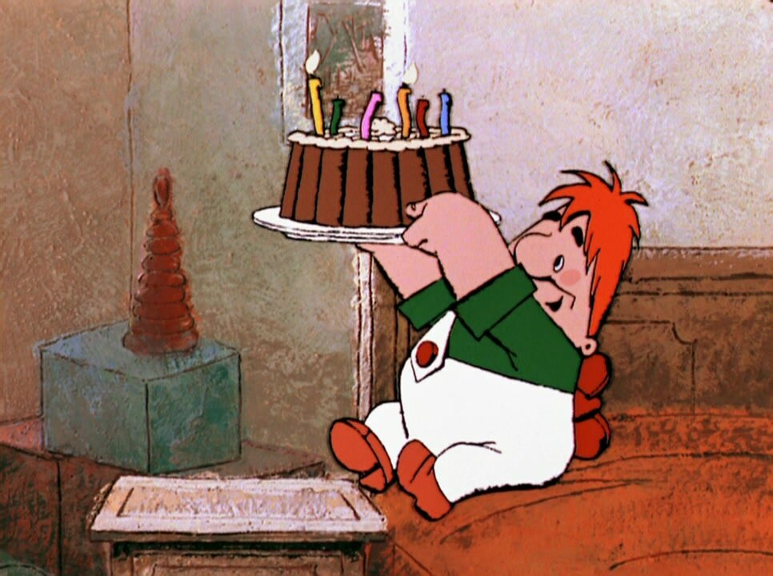
7.Сколько лет было Карлсону?
Никто не знает, т.к. он был мужчина в расцвете сил
40 лет
42 года

Slide 21
ПРАВИЛЬНО
Далее

Slide 22
НЕ ПРАВИЛЬНО
Далее

Slide 23
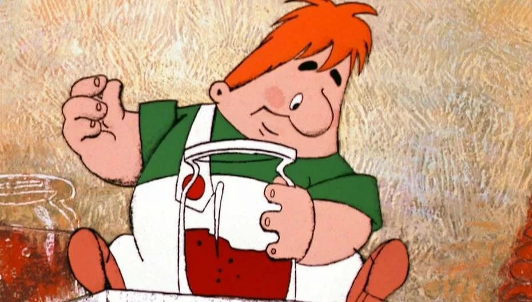
8.Какие вредные привычки были у Карлсона ?
Жует табак
Постоянно играет в мобильный телефон
Курит трубку

Slide 24
ПРАВИЛЬНО
Далее

Slide 25
НЕ ПРАВИЛЬНО
Далее

Slide 26
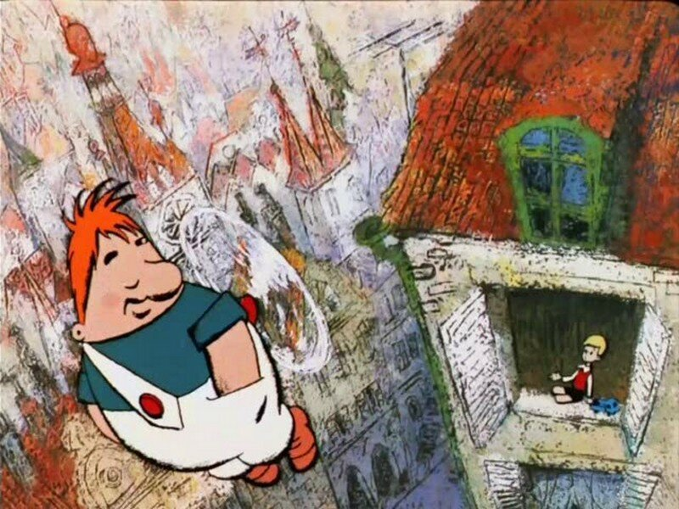
9.Где был спрятан домик Карлсона?
За трубой
На чердаке
Нигде не спрятан, просто построен на крыше

Slide 27
ПРАВИЛЬНО
Далее

Slide 28
НЕ ПРАВИЛЬНО
Далее

Slide 29
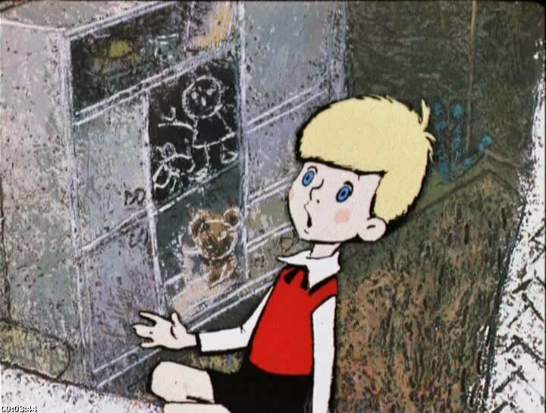
10.Что взял Карлсон с книжной полки?
Какую-то книжку
Паровую машину
Паровоз

Slide 30
ПРАВИЛЬНО
Далее

Slide 31
НЕ ПРАВИЛЬНО
Далее

Slide 32
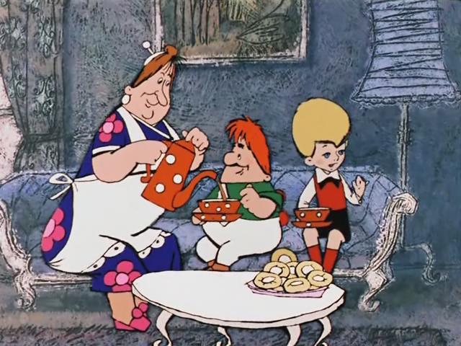
11.Чем была испорчена книжная полка?
Ее поцарапали
Разлили чернила
Огнем на денатуратовой лужице

Slide 33
ПРАВИЛЬНО
Далее

Slide 34
НЕ ПРАВИЛЬНО
Далее

Slide 35
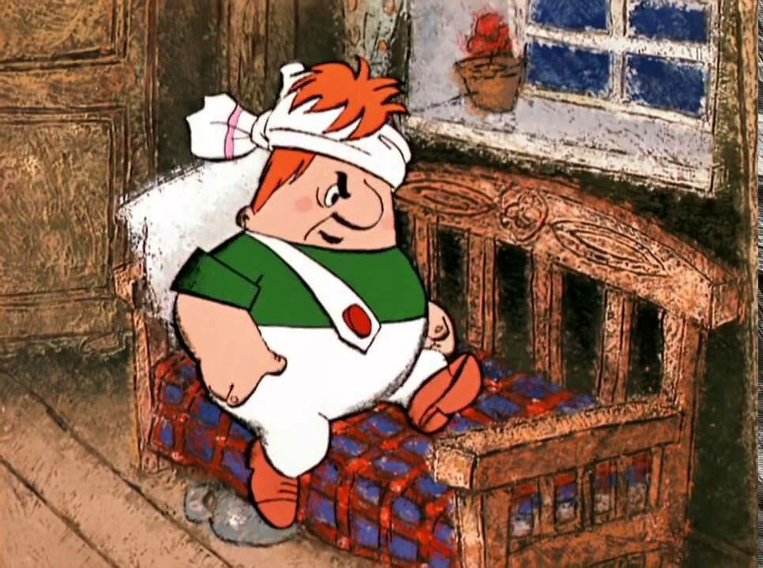
12.Почему паровая машина взорвалась?
Карлсон проверил предохранительные клапаны
Просто сломалась
Карлсон неаккуратно влил в нее горючее.

Slide 36
ПРАВИЛЬНО
Далее

Slide 37
НЕ ПРАВИЛЬНО
Далее

Slide 38
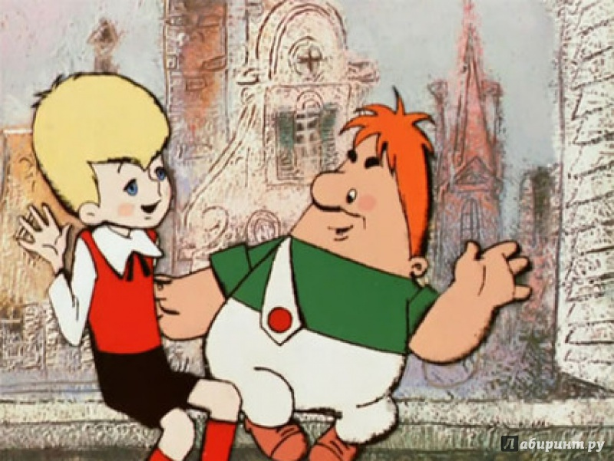
13.Что Малыш подарил Карлсону , чтобы тот не обижался?
Банка варенья
Карманный фонарик
Слайм

Slide 39
ПРАВИЛЬНО
Далее

Slide 40
НЕ ПРАВИЛЬНО
Далее

Slide 41
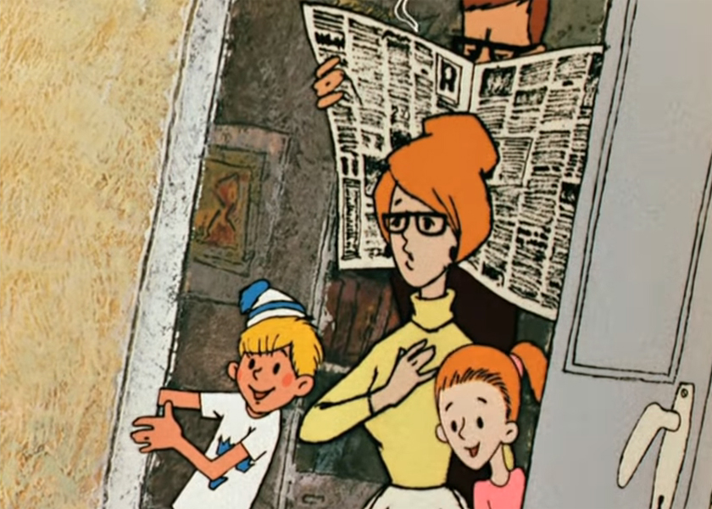
14.Как Малыш и Карлсон рассердили сестру Беттан?
Съели ее торт
Спрятали ее одежду
Вползли в комнату под одеялом

Slide 42
ПРАВИЛЬНО
Далее

Slide 43
НЕ ПРАВИЛЬНО
Далее

Slide 44
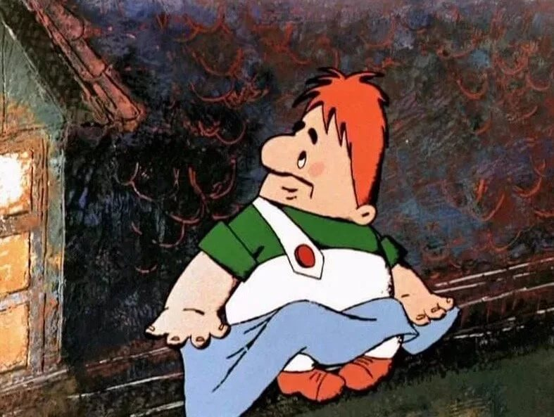
15.Что было изображено на единственной картине в домике Карлсона
Мама Карлсона
Петух
Котята

Slide 45
ПРАВИЛЬНО
Далее

Slide 46
НЕ ПРАВИЛЬНО
Далее

Slide 47
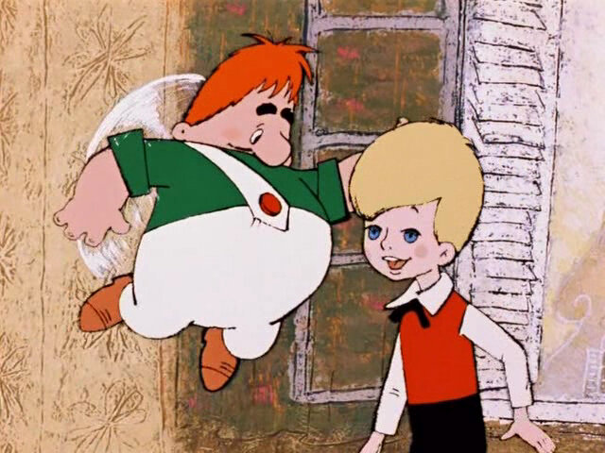
16.Где Малыш взял деньги, чтобы вылечить Карлсона?
Из копилки
Нашел на улице
В тумбочке у папы

Slide 48
ПРАВИЛЬНО
Далее

Slide 49
НЕ ПРАВИЛЬНО
Далее

Slide 50
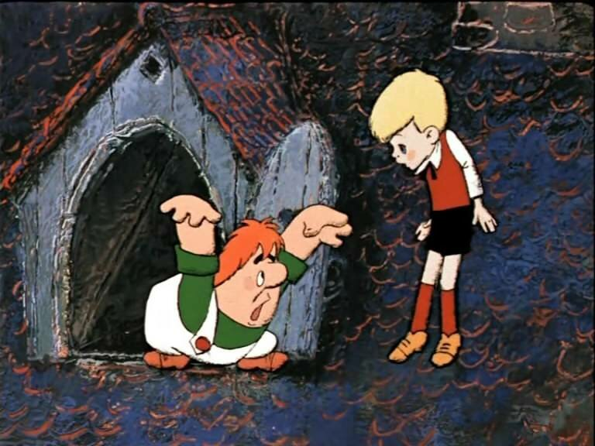
17.С помощью чего сняли Малыша с крыши?
С помощью вертолета
С помощью пожарной машины
С помощью дрона

Slide 51
ПРАВИЛЬНО
Далее

Slide 52
НЕ ПРАВИЛЬНО
Далее

Slide 53
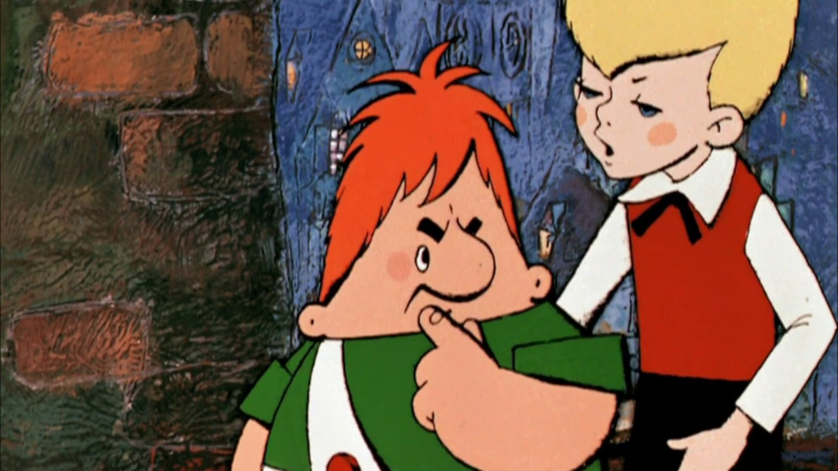
18.Что испугало воров, которые залезли в квартиру к Малышу ?
Звонок в дверь
Привидение
Полицейские

Slide 54
ПРАВИЛЬНО
Далее

Slide 55
НЕ ПРАВИЛЬНО
Далее

Slide 56
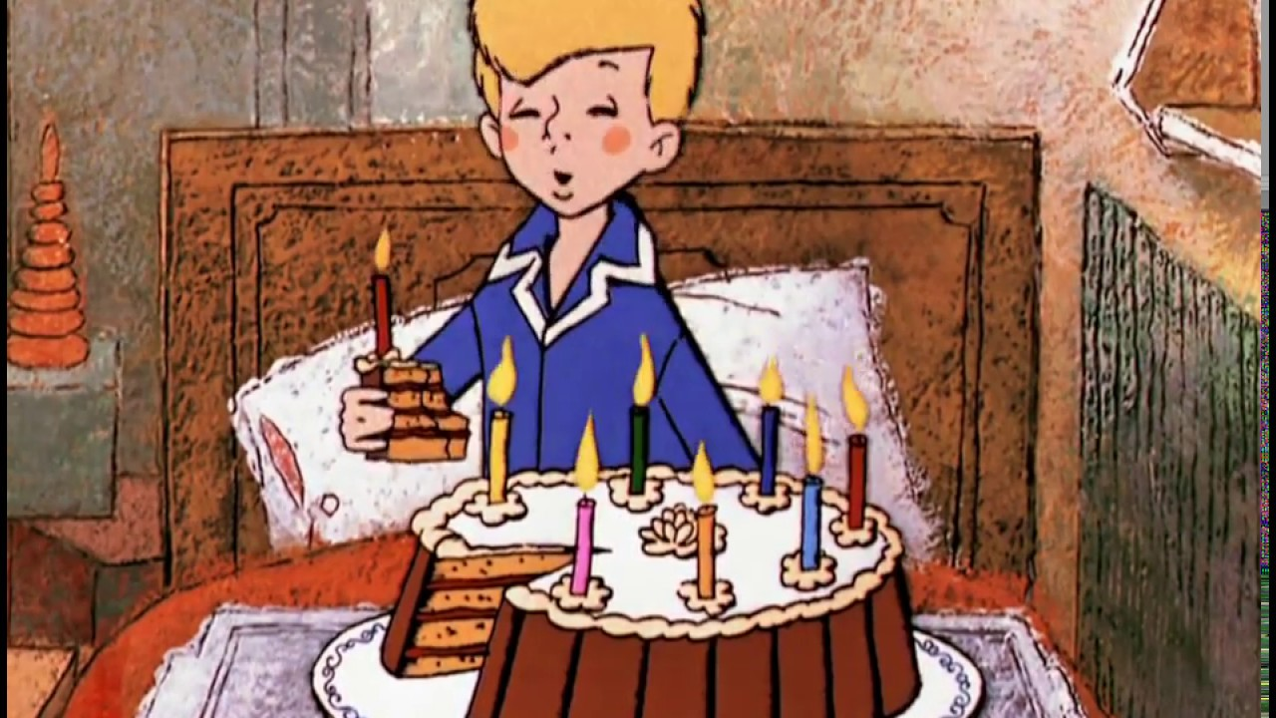
19.Что подарили на день рождения Малышу его брат и сестра?
Компьютер
Плюшевого щенка
Торт

Slide 57
ПРАВИЛЬНО
Далее

Slide 58
НЕ ПРАВИЛЬНО
Далее

Slide 59
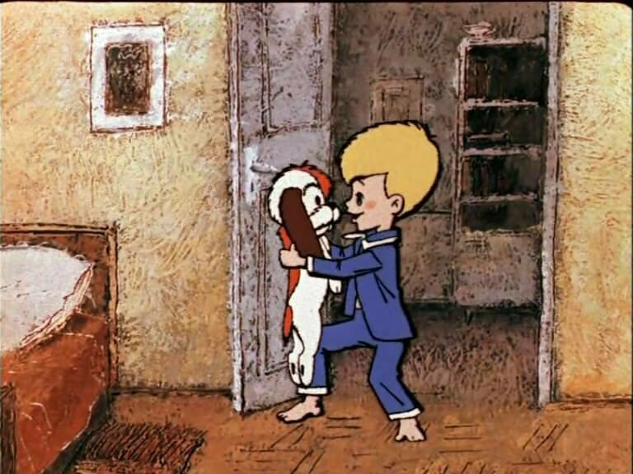
20.Какой породы щенок, которого подарили Малышу на день рождение
Жесткошерстная такса
Дворняга
Пекинес

Slide 60
ПРАВИЛЬНО
Далее

Slide 61
НЕ ПРАВИЛЬНО
Далее

Slide 62
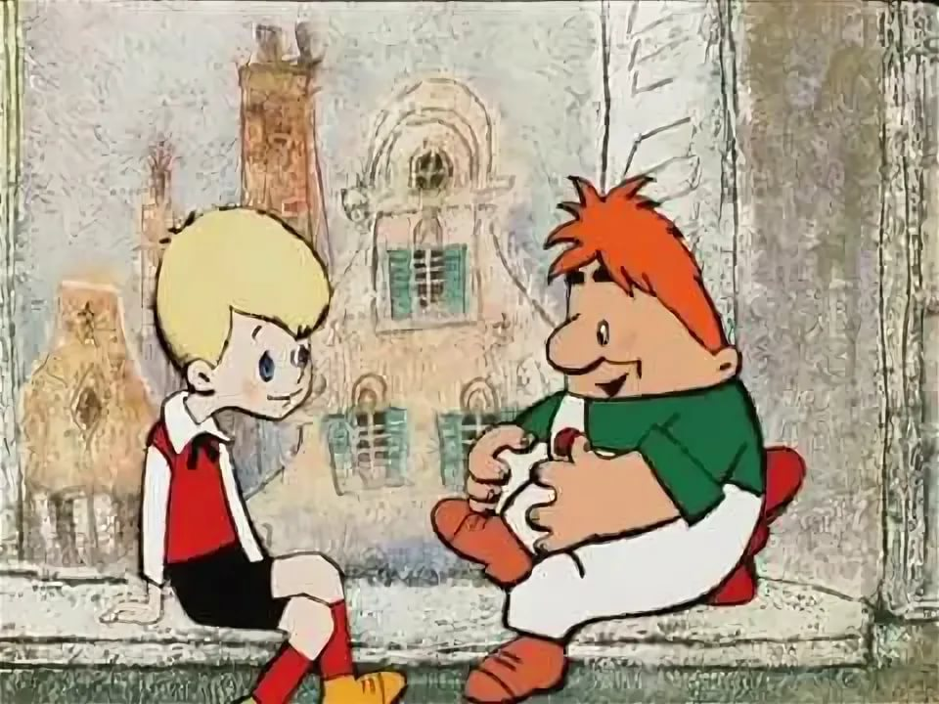
21.Что подарил на день рождение Малышу Карлсон?
Свисток
Машинку
Подзорную трубу

Slide 63
ПРАВИЛЬНО
Далее

Slide 64
НЕ ПРАВИЛЬНО
Далее

Slide 65
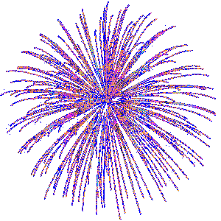
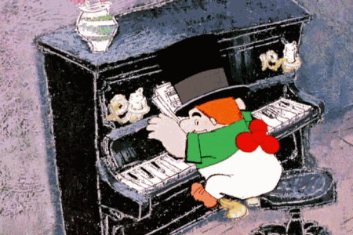
До новых встреч!

